Slide 1

過去的戰衣，今天的巨人
撒上十七章31-40節

Slide 2
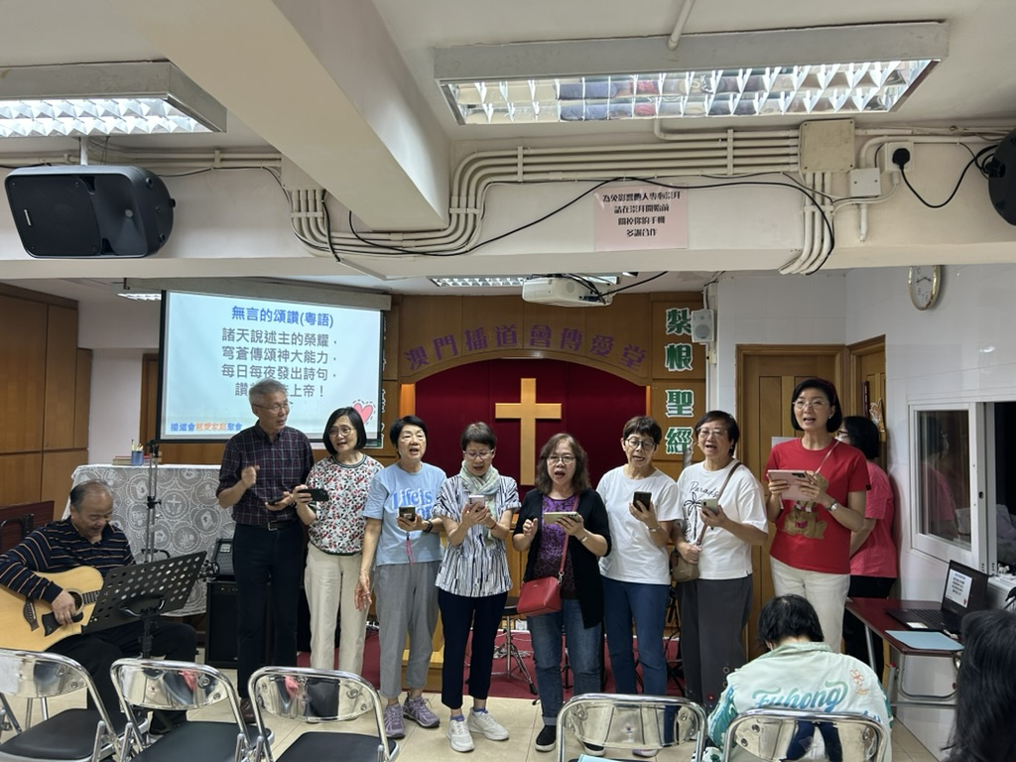
Aug 2025

Slide 3
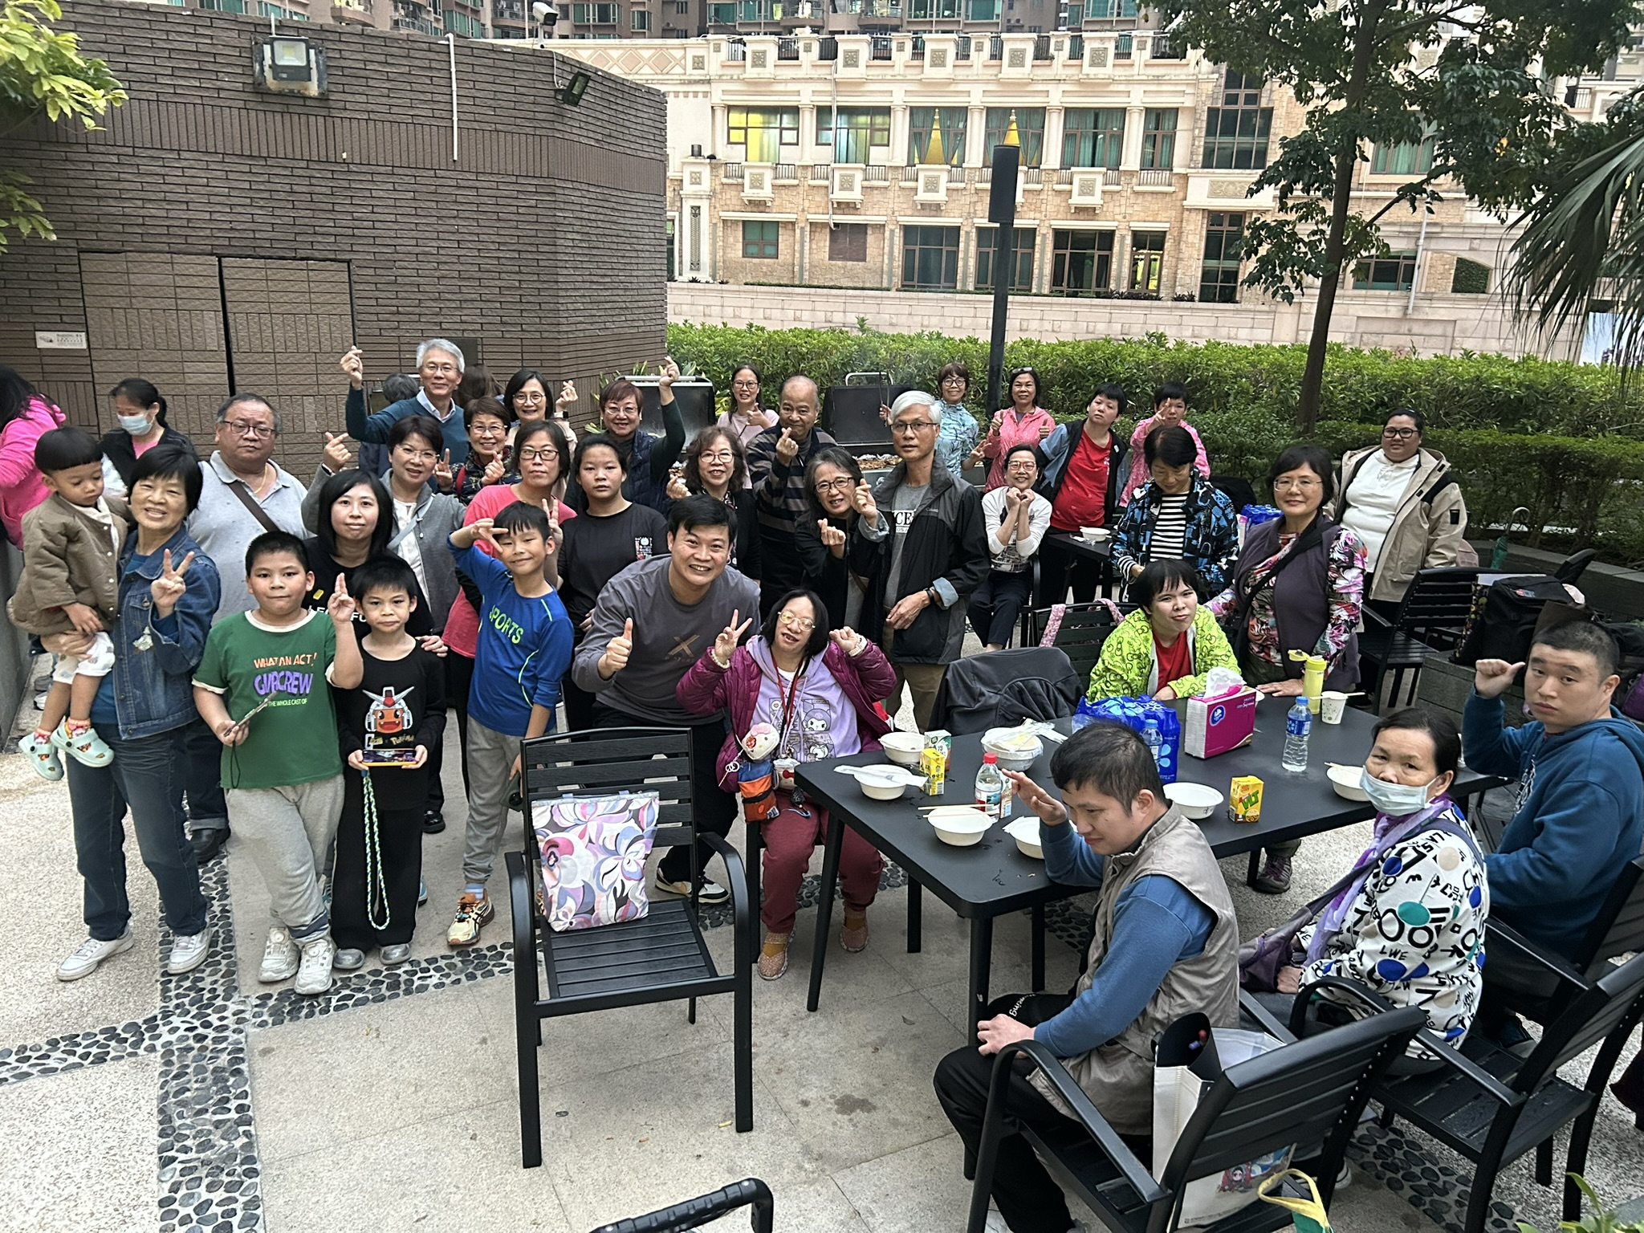
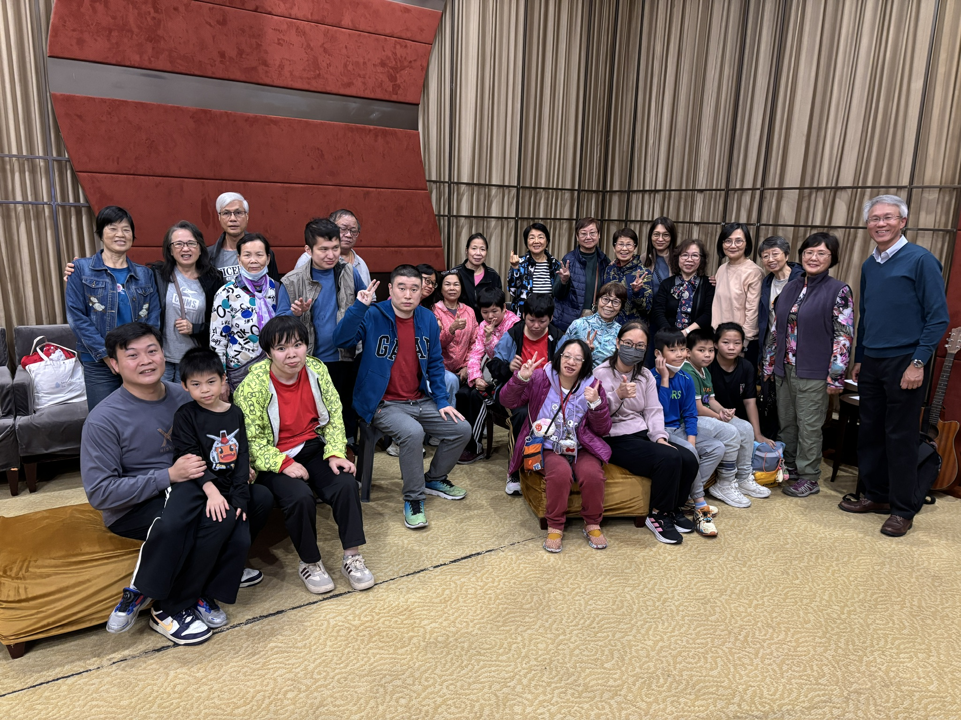
Nov 2025

Slide 4
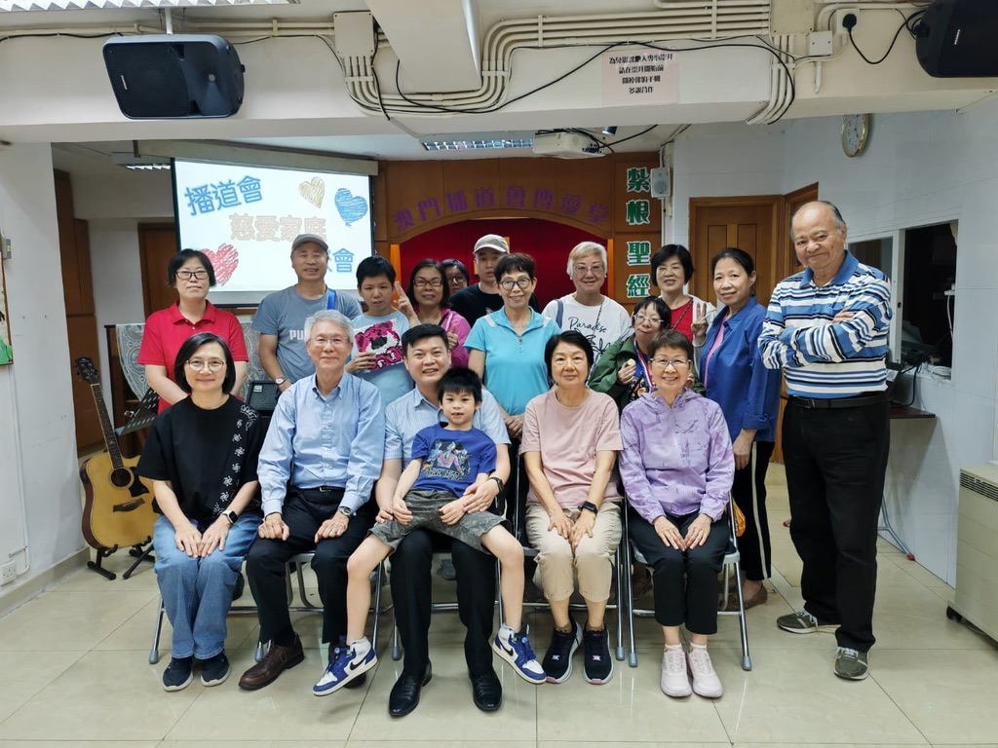
Apr 2026

Slide 5
撒母耳記上十七章31-40節
³¹有人聽見大衞所說的話，就告訴了掃羅，掃羅便打發人叫他來。³²大衞對掃羅說：「人都不必因那非利士人膽怯。你的僕人要去與那非利士人戰鬥。」³³掃羅對大衞說：「你不能去與那非利士人戰鬥，因為你年紀太輕，他自幼就作戰士。」³⁴大衞對掃羅說：「你僕人為父親放羊，有時來了獅子，有時來了熊，從羣中啣一隻羊羔去。

Slide 6
³⁵我就追趕牠，擊打牠，將羊羔從牠口中救出來。牠起來要害我，我就揪着牠的鬍子，將牠打死。³⁶你僕人曾打死獅子和熊，這未受割禮的非利士人向永生神的軍隊罵陣，也必像獅子和熊一般。」 ³⁷大衞又說：「耶和華救我脫離獅子和熊的爪，也必救我脫離這非利士人的手。」掃羅對大衞說：「你可以去吧！耶和華必與你同在。」

Slide 7
³⁸掃羅就把自己的戰衣給大衞穿上，將銅盔給他戴上，又給他穿上鎧甲。³⁹大衞把刀跨在戰衣外，試試能走不能走。因為素來沒有穿慣，就對掃羅說：「我穿戴這些不能走，因為素來沒有穿慣。」於是摘脫了。⁴⁰他手中拿杖，又在溪中挑選了五塊光滑石子，放在袋裏，就是牧人帶的囊裏；手中拿着甩石的機弦，就去迎那非利士人。

Slide 8
大衛
掃羅
歌利亞

Slide 9
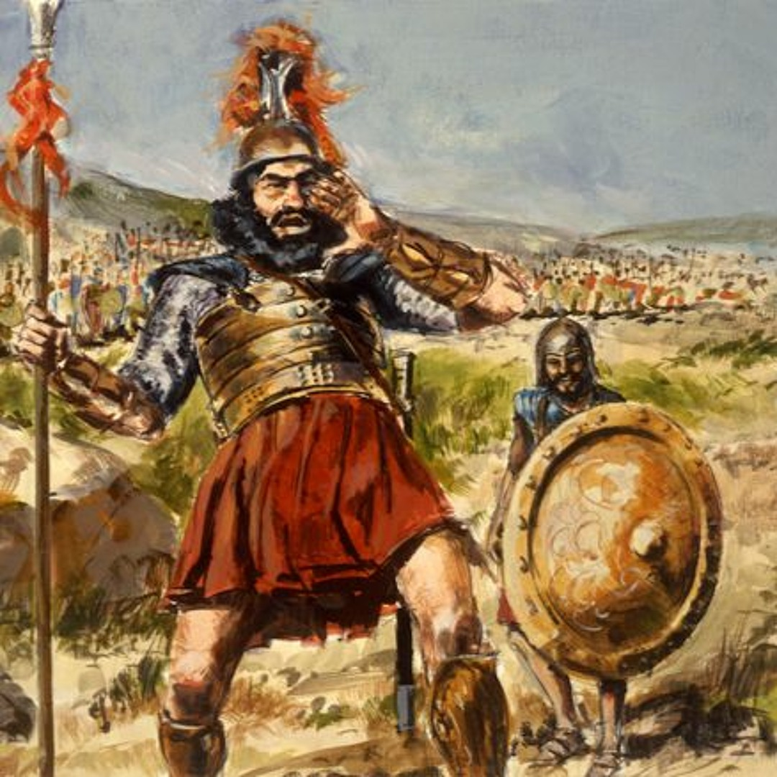
歌利亞
來自非利士的迦特
高六肘零一虎口（約3m）
甲重五千舍客勒（約57kg）
矛頭的鐵重六百舍客勒（約7kg）
身經百戰

Slide 10
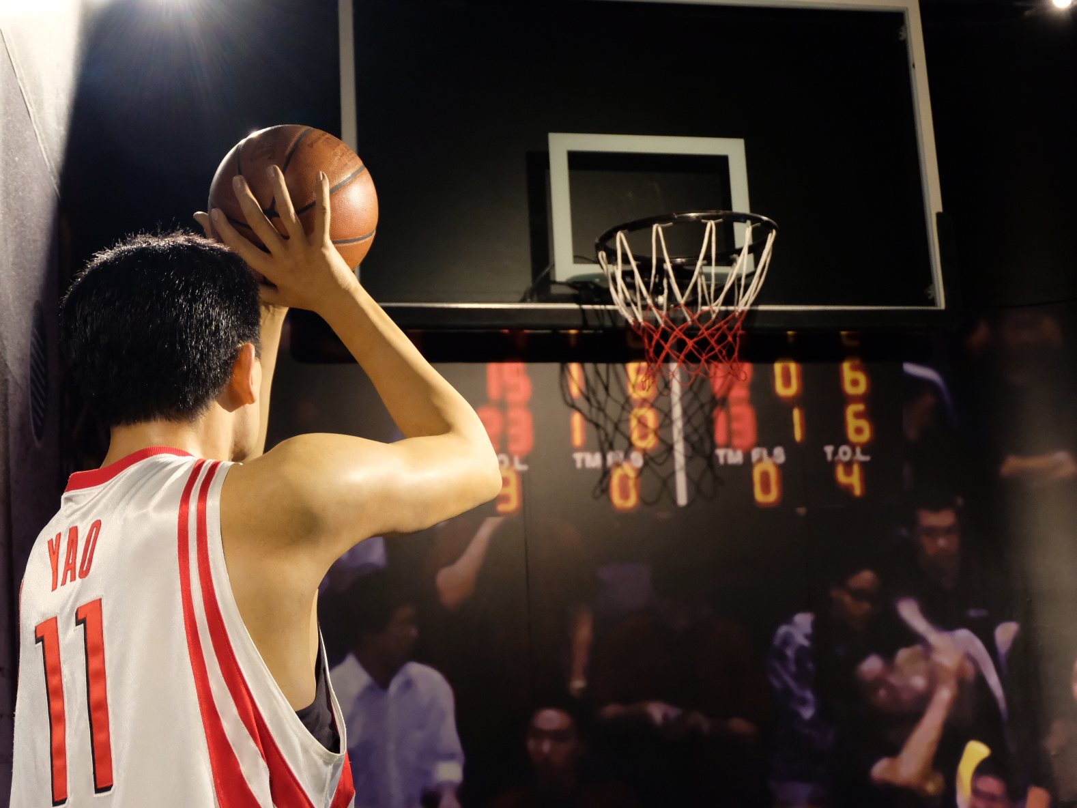

Slide 11
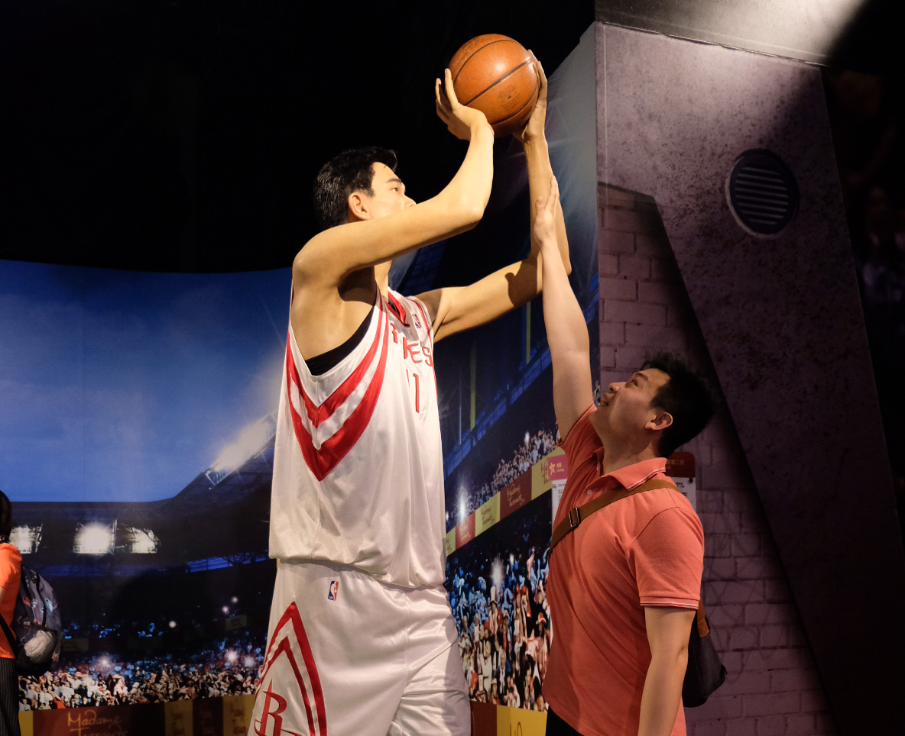

Slide 12
被輕視的大衛
1. 被父親輕視
耶西叫他七個兒子都從撒母耳面前經過，撒母耳說：「這都不是耶和華所揀選的。」撒母耳對耶西說：「你的兒子都在這裏嗎？」 他回答說：「還有個小的，現在放羊。」 撒母耳對耶西說：「你打發人去叫他來；他若不來，我們必不坐席。」耶西就打發人去叫了他來。他面色光紅，雙目清秀，容貌俊美。 耶和華說：「這就是他，你起來膏他。」（撒上十六10-12）

Slide 13
2. 被哥哥輕視
大衞的長兄以利押聽見大衞與他們所說的話，就向他發怒說：「你下來做甚麼呢？在曠野的那幾隻羊，你交託了誰呢？我知道你的驕傲和你心裏的惡意，你下來特為要看爭戰。」大衞說：「我做了甚麼呢？我來豈沒有緣故嗎？」大衞就離開他轉向別人，照先前的話而問，百姓仍照先前的話回答他。（撒母耳記上十七28-30）

Slide 14
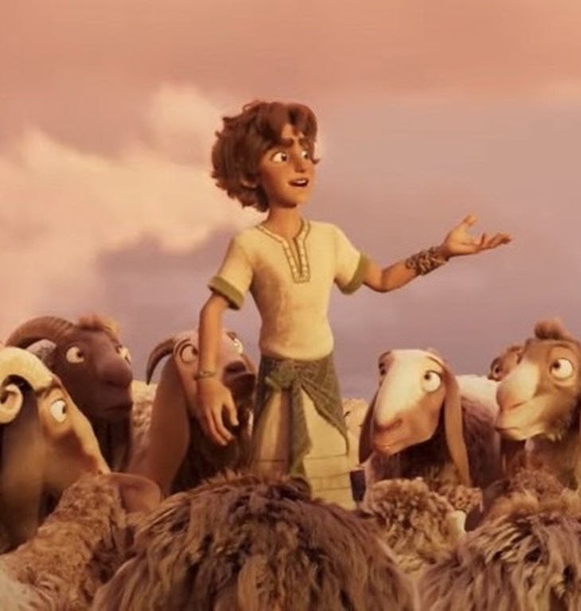
3. 被掃羅輕視
掃羅對大衞說：「你不能去與那非利士人戰鬥，因為你年紀太輕，他自幼就作戰士。」（撒母耳記上十七33）

Slide 15
４. 被敵人輕視
⁴²非利士人觀看，見了大衞，就藐視他，因為他年輕，面色光紅，容貌俊美。 ⁴³非利士人對大衞說：「你拿杖到我這裏來，我豈是狗呢？」非利士人就指着自己的神咒詛大衞。 」（撒母耳記上十七42-43）

Slide 16
大衛的回應（34-37節）
³⁴大衞對掃羅說：「你僕人為父親放羊，有時來了獅子，有時來了熊，從羣中啣一隻羊羔去。 ³⁵我就追趕牠，擊打牠，將羊羔從牠口中救出來。牠起來要害我，我就揪着牠的鬍子，將牠打死。³⁶你僕人曾打死獅子和熊，這未受割禮的非利士人向永生神的軍隊罵陣，也必像獅子和熊一般。」 ³⁷大衞又說：「耶和華救我脫離獅子和熊的爪，也必救我脫離這非利士人的手。」

Slide 17
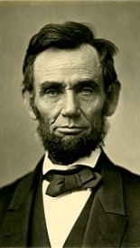
「我不敢誇口說上帝站在我這邊，我只懇求自己能站在上帝那一邊。」
林肯

Slide 18
關心大衛的掃羅（37-40節）
1. 掃羅將戰衣交給大衛
2. 大衛試穿後表示不習慣
3. 大衛穿回自己慣常的裝束
4. 在溪中挑選了五塊光滑石子，拿著杖和甩石的機弦去迎戰。

Slide 19
面對挑戰……
不要因恐懼而退縮
大衞對掃羅說：「人都不必因那非利士人膽怯。你的僕人要去與那非利士人戰鬥。」(17:32)

Slide 20
面對挑戰……
2. 不要依賴舊有模式
掃羅給大衛穿上自己的戰衣、銅盔、鎧甲。但大衛試穿後說：「我穿戴這些不能走，因為素來沒有穿慣。」於是他脫下來。 (撒上17:45)

Slide 21


事奉人員課程
照顧者課程

Slide 22
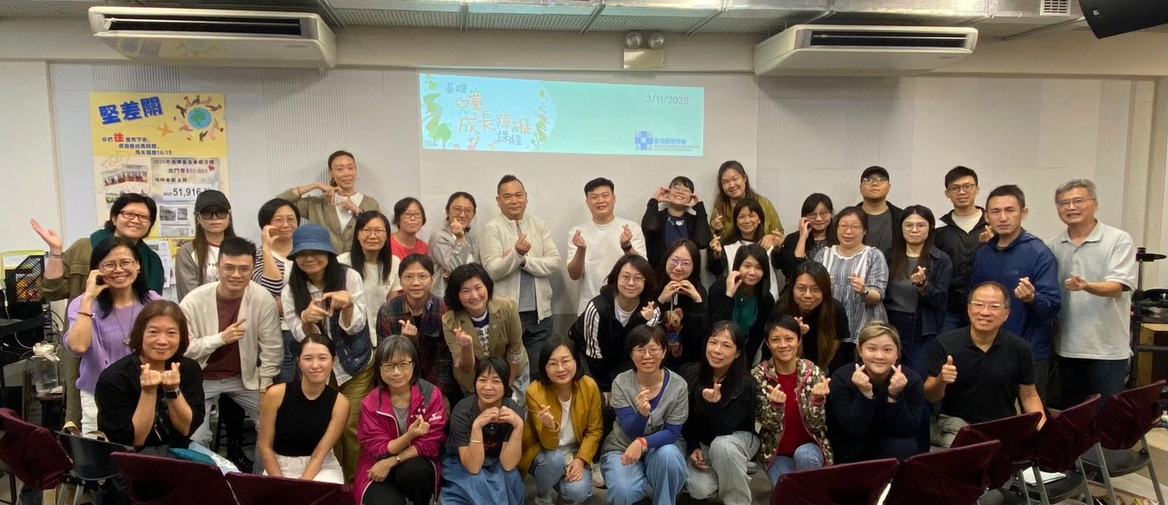
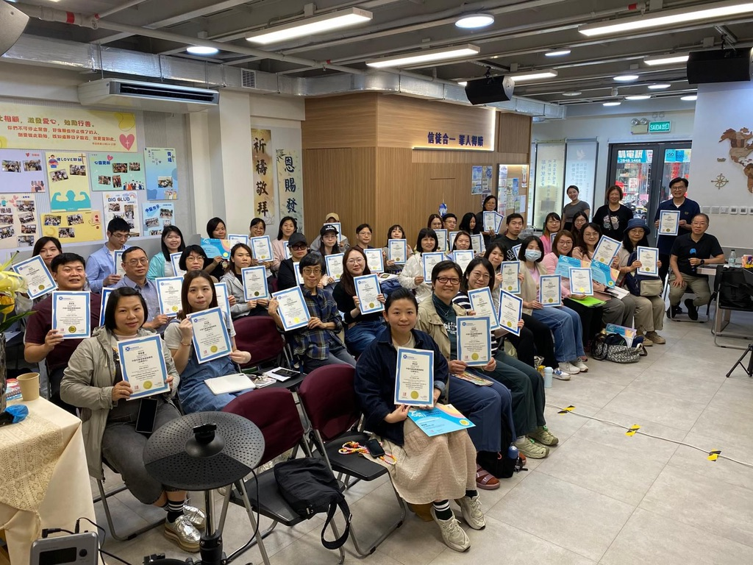
合共超過200人次
報讀

Slide 23
面對挑戰……
3. 要倚靠上帝的信實
大衞對非利士人說：「你來攻擊我，是靠着刀槍和銅戟；我來攻擊你，是靠着萬軍之耶和華的名，就是你所怒罵帶領以色列軍隊的神。……又使這眾人知道耶和華使人得勝，不是用刀用槍，因為爭戰的勝敗全在乎耶和華。他必將你們交在我們手裏。」 (撒上17:45)

Slide 24
